Slide 1
ACULTURACIÓN

Slide 2
La invención del concepto de “aculturación”
1880: aparece por primera vez en la literatura antropológica.
Objetivo: explicar la transformación de los modos de vida y los pensamientos de los inmigrantes que entraban en contacto con la sociedad norteamericana de la época.

Slide 3
El “Memorándum para el estudio de la aculturación” (1936)
En 1936 en EEUU se creó un Comité encargado de organizar la investigación sobre los hechos de “aculturación”. El Comité estuvo compuesto por los antropólogos Robert Redfield, Ralph Linton y Melville Herskovits. Ellos redactarán el Memorándum para el estudio de la aculturación (1936).
En este documento definen la noción de “aculturación” como:
“el conjunto de fenómenos que resultan de un contacto continuo y directo entre grupos de individuos de culturas diferentes y que inducen a cambios en los modelos (patterns) culturales iniciales de uno o de los grupos”.

Slide 4
Aculturación, cambio cultural, asimilación y difusión
1) Aculturación y cambio cultural
-No se pueden utilizar ambos términos como sinónimos: el cambio cultural (X) puede producirse por causas endógenas y exógenas, mientras que la aculturación (Y) siempre es exógena (viene desde afuera del grupo étnico).
2) Aculturación y asimilación cultural
-La asimilación es la última fase de la aculturación (fase que raramente es alcanzada): implica la desaparición total de la cultura de origen y la interiorización completa de la cultura del grupo dominante. (Ver: “Etnocidio”) borramiento ¿?

Slide 5
3) Aculturación y difusión
-La aculturación no puede confundirse con la “difusión cultural”.
-Si bien siempre existe difusión cuando hay aculturación, puede existir la difusión sin contacto “continuo y directo” entre dos grupos étnicos. (Ej.: a) “Los dioses deben de estar locos”, escena de la botella de Coca-Cola, b) Formas del intercambio “silencioso”)
-La difusión constituye un aspecto del proceso de aculturación (siendo este último mucho más complejo).

Slide 7
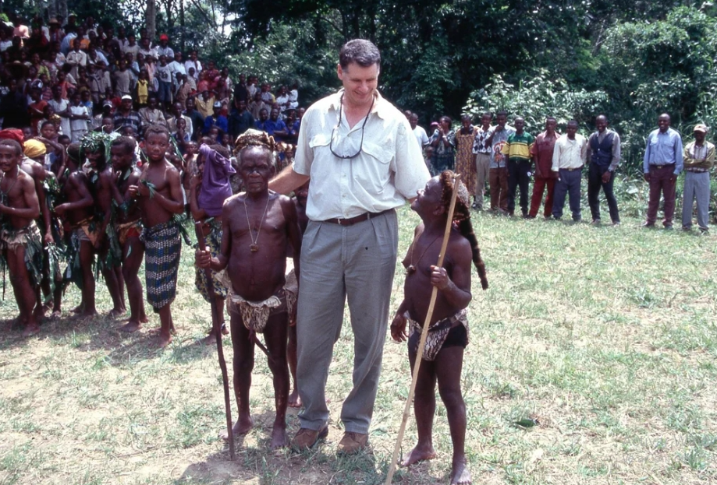
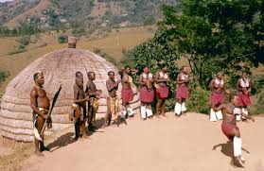
El “intercambio silencioso”
Pigmeos Mbuti Selva de Ituri Etnia Bantú

Slide 8
Tipología de los contactos culturales
El Memorándum para el estudio de la aculturación (1936) elaboró una tipología de los contactos dependiendo de que:
Los contactos que se realicen entre grupos enteros o entre una población entera y grupos particulares de otra población (Ej.: misioneros, colonos, inmigrantes, etc.).
Los contactos sean amistosos u hostiles.
Los contactos se produzcan entre grupos de cultura del mismo nivel de complejidad o no.
Los contactos sean el resultado de la colonización o de la inmigración.

Slide 9
CRÍTICAS AL CONCEPTO DE ACULTURACIÓN

Slide 10
“La muerte del capitán James Cook” (pintura de Johan Zoffany, 1795)

Slide 11
(1985)

Slide 12
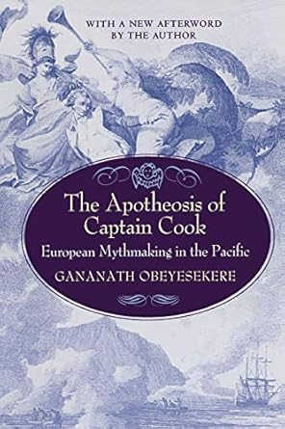
(1992)

Slide 13
(1978)

